Slide 1
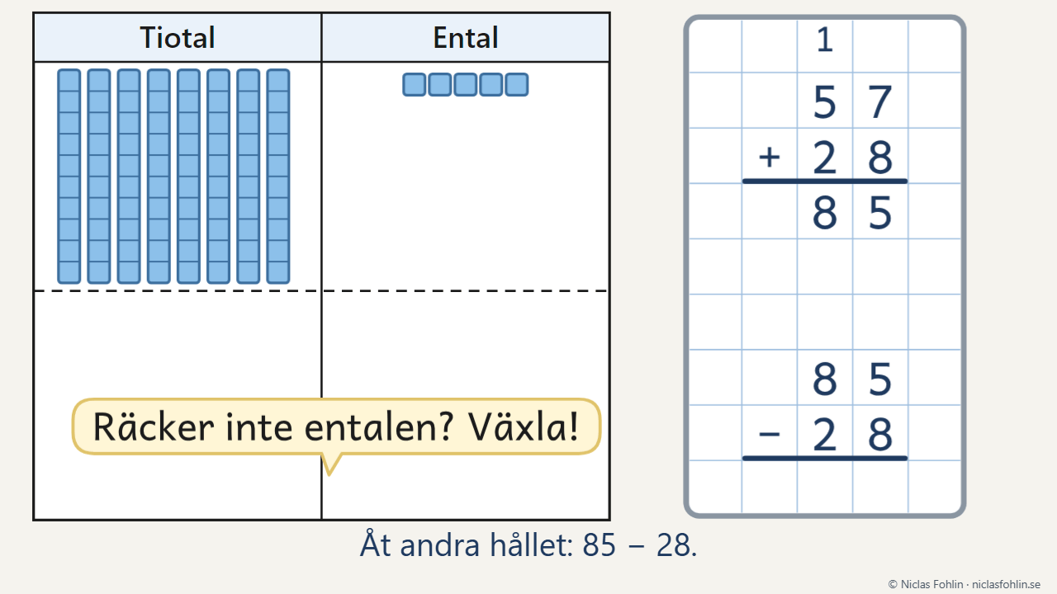
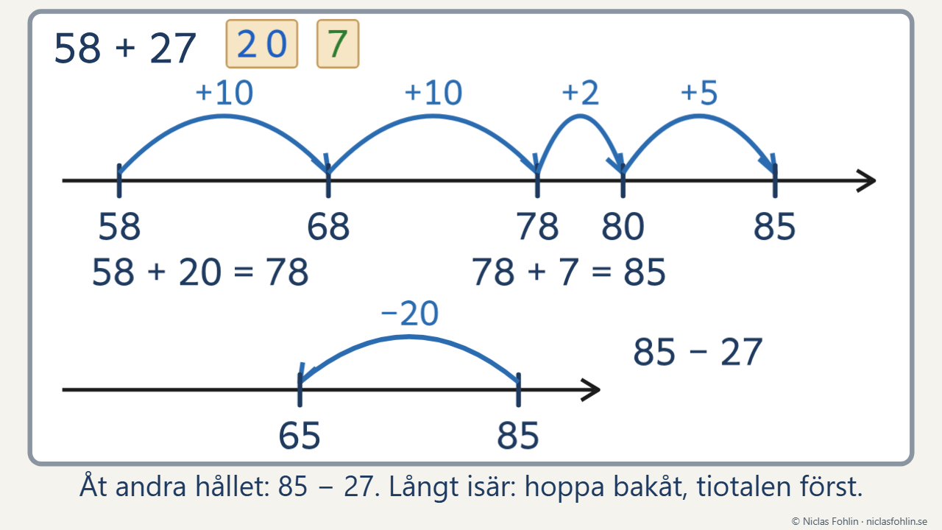
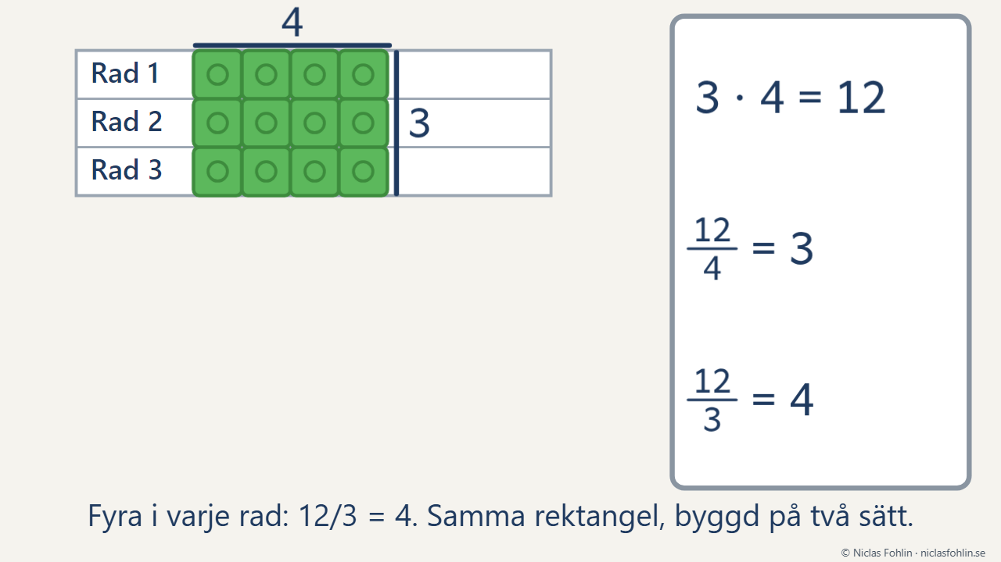
LATHUND
De fyra räknesätten i grupp
FILMERNA
FILM 1 · 28 SEKUNDER
FILM 2 · 29 SEKUNDER
FILM 3 · 29 SEKUNDER
Så gör eleven
Åt båda hållen på talraden
Rektangeln med multilink
57 + 28: entalen är skjutna ihop till 15. Växla.
Tio ental blir ett tiotal, ettan ovanför tiotalen: 85.
Åt andra hållet: 85 − 28. Räcker inte entalen? Växla.
Ett tiotal blir tio ental. 57 överst, 28 under linjen.
Dra isär 27: 20 och 7. Först tiotalen, till 78.
58 + 20 = 78 och 78 + 7 = 85.
Långt isär: hoppa bakåt från 85, först 20.
85 − 20 = 65 och 65 − 7 = 58.
Tre rader med fyra är en rektangel: 3 · 4 = 12.
Hur många rader med fyra? Tre: 12/4 = 3.
Dela i tre rader: en kub i varje rad i taget.
Fyra i varje rad: 12/3 = 4. Samma rektangel.
Klicka på en film för att spela den. Spelar filmen inte här? Se den på niclasfohlin.se/stodundervisning/fyra-raknesatten/lathund
© Niclas Fohlin · niclasfohlin.se/stodundervisning/fyra-raknesatten/lathund
Notes:
De fyra räknesätten i grupp, filmerna: Så gör eleven, Åt båda hållen på talraden, Rektangeln med multilink. © Niclas Fohlin · niclasfohlin.se/stodundervisning/fyra-raknesatten/lathund Bilderna i filmerna: Fluent Emoji, © Microsoft Corporation, MIT-licens.

Slide 2
LATHUND
De fyra räknesätten i grupp
METODEN · 1/4
PASSLÄNGD
GRUPP
FREKVENS
INNEHÅLL
60 minuter
Två till tio elever
Två till tre pass i veckan i åtta veckor
Samma tal åt båda hållen
SÅ FUNGERAR INSATSEN
PASSETS FEM STEG · TIDER OCH FRASER
En kurs i åtta veckor för två till tio elever i åk 3–7. Varje pass har samma grund. Du visar först och tänker högt, gruppen gör tillsammans, eleven provar själv och ni samlas kring en lärdom.
Ni räknar samma tal åt båda hållen, som 57 + 28 och 85 − 28. Vecka 1–4 är addition och subtraktion med tiobas och talrad, och vecka 5–8 multiplikation och division med multilink. Ni bygger i pass 1 och ritar och skriver i pass 2, och ett tredje pass befäster. Gör kartläggningen veckan före kursen.
STEG
EXEMPELFRASER
1 · Uppvärmningen
”Läs förra lärdomen. Kan du visa den med materialet?”
”Sju plus fem. Hur tänkte du?”
0–⁠8 min
2 · Genomgången
”Vad kan talen handla om?”
”Ungefär hur mycket blir det?”
TRE SAKER ATT HÅLLA FAST VID
8–⁠18 min
Räkna åt båda hållen i varje pass. Samma tal, och den andra uträkningen kontrollerar den första.
3 · Åt andra hållet
”Vi räknar åt andra hållet. Vad bygger vi?”
”Vad vet vi, och vad söker vi?”
Bygg innan ni skriver. Skriv i samma kolumner som materialet ligger i.
18–⁠30 min
4 · Bladet
”Visa med materialet vad du gjorde.”
”Stämmer det? Räkna åt andra hållet.”
Säg talsorten varje gång. Ental, tiotal och hundratal, och samma fras varje gång.
30–⁠52 min
5 · Lärdomen
”Vilka tre tal finns i båda? Vilket är helheten?”
”Säg det till din kamrat först.”
ARBETSFORM
52–⁠60 min
Tillsammans (alla svarar, och läraren frågar och skriver) → jag gör (läraren gör och tänker högt, eleverna tittar och svarar) → vi gör (alla gör samma handgrepp, en bygger och en skriver) → du gör (var och en provar själv, läraren går runt och frågar) → vi samlas (paren säger en mening, och alla skriver sin lärdom)
Med fler än sex elever arbetar de i fasta par, och du börjar hos paren som tvekade. Med ett udda antal arbetar tre tillsammans och turas om.
© Niclas Fohlin · niclasfohlin.se/stodundervisning/fyra-raknesatten/lathund
Notes:
De fyra räknesätten i grupp, metoden. En kurs i åtta veckor för två till tio elever i åk 3–7. Eleverna bygger, ritar och skriver talen i de fyra räknesätten tills de ser vad som händer. Läraren visar och tänker högt, gruppen gör tillsammans och eleven provar själv. I varje pass räknar gruppen samma tal åt båda hållen, plus med minus eller gånger med delat. © Niclas Fohlin · niclasfohlin.se/stodundervisning/fyra-raknesatten/lathund

Slide 3
LATHUND
Vi kör ett pass: tio ental blir ett tiotal
ETT PASS · 2/4
GRUPPEN · SEX ELEVER, NIVÅN MEDEL, VECKA 2, PASS 1
60 MINUTER, STEG FÖR STEG
Läraren lägger 57 på räknemattans övre rad och 28 på den nedre och skjuter upp entalen och säger ”Femton ental. Fler än nio ental? Växla.” Läraren byter tio ental mot en tiostav, skjuter upp tiotalen och skriver uppställningen bredvid, med en liten etta ovanför tiotalen.
Alla räknar samma tal åt andra hållet, 85 − 28. Sara säger ”Vi bygger bara 85, och 28 står på lappen.” Paren växlar en tiostav och lägger det de tar bort på den nedre raden. Melvin säger ”57 är kvar, och raderna är 85 tillsammans.”
På bladet skriver Melvin 46 + 38 = 714. Läraren frågar ”Vad betyder ettan? Var finns den på mattan?” Melvin bygger om och skriver 84. Alva säger lärdomen, och läraren skriver ”I addition blir tio ental ett tiotal, och i subtraktion blir ett tiotal tio ental.”
TID
VAD HÄNDER
Före
Förberedelse
Räkna 57 + 28 och 85 − 28 själv med tiobas. Lägg fram arken för tiotal och ental, tiobas, lappar, tavlor och Addition 2 och Subtraktion 2.
0–8
1 · Uppvärmningen
Förra lärdomen, 52 med sifferkort och tiobas, och talfakta som sju plus fem.
8–18
2 · Genomgången
Du visar 57 + 28 och tänker högt. Visa sist felet 57 + 28 = 715.
18–30
3 · Åt andra hållet
Paren räknar 85 − 28. En bygger och en skriver, och de byter till nästa uppgift med samma tal, som 85 − 57.
DET JAG FÖRBEREDDE Gjort 57 + 28 och 85 − 28 med tiobas och sagt orden högt. Arken för tiotal och ental, tiobas och en lapp per elev, bladen Addition 2 och Subtraktion 2, och Mina lärdomar.
30–52
4 · Bladet
Eleven räknar 46 + 38 och vidare på bladet. Du går runt och frågar.
KLAR TIDIGT Veckans andra blad, eller uppgifter ur matematikboken som passar veckans fokus.
52–60
5 · Lärdomen
57 + 28 och 85 − 28 bredvid varandra, och 85 är helheten. Elevens mening på väggplanschen och i Mina lärdomar.
© Niclas Fohlin · niclasfohlin.se/stodundervisning/fyra-raknesatten/lathund
Notes:
De fyra räknesätten i grupp, ett pass steg för steg med ett exempel. © Niclas Fohlin · niclasfohlin.se/stodundervisning/fyra-raknesatten/lathund

Slide 4
LATHUND
Säg varje gång
MALLEN · 3/4
ETT KORT PER ELEV
NAMN: ______________
SÄG DET HÖGT FÖR DIG SJÄLV
NÄR
SÄG
Talraden
Ligger talen nära i subtraktion? Räkna upp. Annars tiotalen först.
Addition
Entalen under entalen. Fler än nio ental? Växla.
Subtraktion
Räcker inte entalen? Växla.
Multiplikation
Hur många rader? Hur många i varje rad?
Division
Hur många rader, eller hur många i varje rad? Blir ett tiotal över? Växla.
Räkna åt andra hållet, och i division lägger du till resten. Stämmer det?
© Niclas Fohlin · niclasfohlin.se/stodundervisning/fyra-raknesatten/lathund
Notes:
De fyra räknesätten i grupp, mallen som används under passet. © Niclas Fohlin · niclasfohlin.se/stodundervisning/fyra-raknesatten/lathund

Slide 5
LATHUND
Vad du behöver för kursen
MATERIAL · 4/4
TALKRAV 1
TALKRAV 2
TALKRAV 3
Samma tal åt båda hållen
Med och utan växling
Kända talfakta
Uppgiften och uträkningen åt andra hållet har samma tal, så att sambandet syns
Blanda uppgifter med och utan växling, så att eleven avgör när det behövs
Välj tal där eleven kan talfakta, så att det nya får all uppmärksamhet
VAR MATERIALET FINNS
FÖRE FÖRSTA PASSET
Tiobas och sifferkort. 20 ental, 15 tiostavar och 6 hundraplattor per elev, och en sats sifferkort eller NCM:s positionskort.
☐ Skriv ut kartläggningens blad och lärarens protokoll.
Multilink. Kuber på 2 cm som går att sätta ihop, omkring 100 per elev i vecka 5–⁠8.
☐ Gör kartläggningen veckan före kursen och bestäm gruppens nivå.
☐ Samla och skriv ut per elev: tiobas, sifferkort, multilink, räknemattans ark, Tomma talrader, Addition 1, Subtraktion 1, Mina lärdomar, läxan Åt båda hållen och kortet Säg varje gång.
Bladen och mallarna. Övningsbladen, kartläggningen, Mina lärdomar och läxan under Kursens material i metoden, och räknemattan, talrutan och talraderna i planeringsmallarna.
☐ Läs vecka 1 under Kursens material i metoden, och räkna första talet åt båda hållen.
Talen. Tabellen Talen och bladen i veckorna i metoden, för gruppens nivå.
☐ Sätt upp en väggplansch för lärdomarna.
☐ Prata med varje elev i åk 7 om ett eget mål.
Räknemattan är tre stående A4, ett per talsort. Kortet på tredje sidan ligger framför eleven.
UPPFÖLJNING
PÅ BORDET NÄR PASSET BÖRJAR
Före kursen: Kartläggningen, med lärarens protokoll.
Räknemattan, tiobas och sifferkort i vecka 1–4
Multilink och talrutan i vecka 5–8, sifferkort i vecka 6–7
Efter varje pass: Din notering och elevens lärdom i Mina lärdomar.
Tomma talrader i vecka 1 och 4, och en lapp för talet som tas bort
En liten tavla, en penna och kortet per elev
Vecka 4: Den blandade repetitionen.
Veckans blad
Mina lärdomar i elevens mapp
Efter kursen: Samma kartläggning veckan efter, och nästa steg.
© Niclas Fohlin · niclasfohlin.se/stodundervisning/fyra-raknesatten/lathund
Notes:
De fyra räknesätten i grupp, materialet: krav, var det finns, vad som ligger på bordet, checklistan och uppföljningen. © Niclas Fohlin · niclasfohlin.se/stodundervisning/fyra-raknesatten/lathund

